Slide 1

ELEMENTI COSTRUTTIVI
Introduzione
Notes:
OBIETTIVI
Gli obiettivi che si prefigge sono:- (ABILITA’ COMUNICATIVE) dotare lo Studente di un bagaglio lessicale che (AUTONOMIA DI GIUDIZIO) gli consentirà di sviluppare la capacità di operare scelte costruttive appropriate e fattibili per la traduzione in forme concrete di un oggetto architettonico; (CONOSCENZA E COMPRENSIONE) costruire la capacità di lettura degli organismi esistenti e di riconoscimento dei sistemi e sub-sistemi di componenti e delle loro relazioni; - (CAPACITÀ DI APPLICARE CONOSCENZA E COMPRENSIONE) costruire la capacità critica di individuazione e attribuzione ai diversi sistemi edilizi di requisiti e capacità di prestazione. (CAPACITÀ DI APPRENDIMENTO)

Slide 2
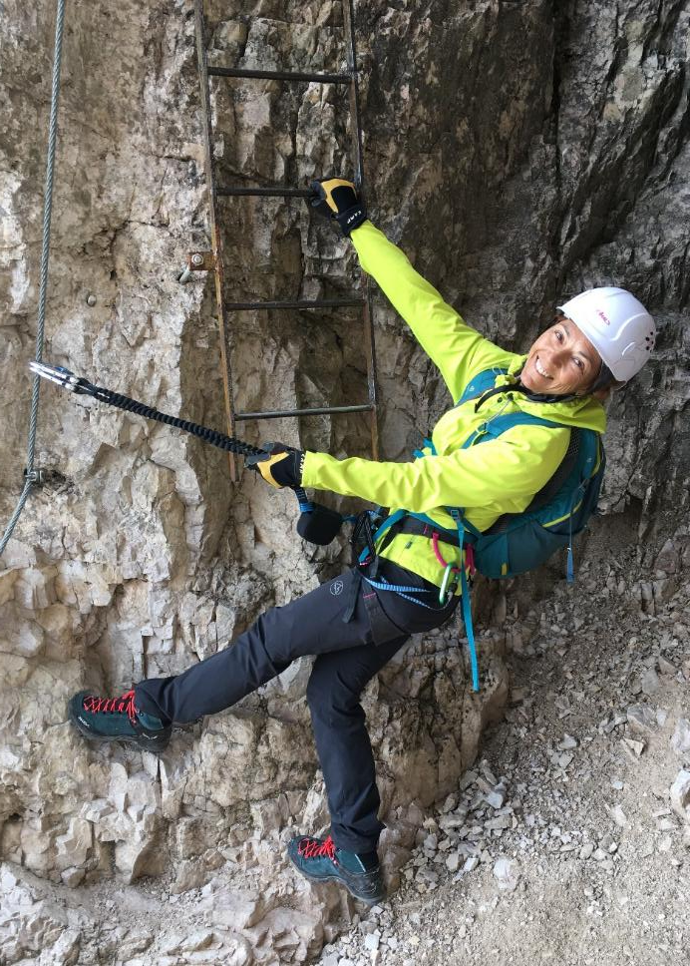
PRESENTIAMOCI
Prof. Ilaria Garofolo Ingegnere Civile-Edile (Roma La Sapienza, 1986)
Nata a Roma, 1961, 2 figli, vive a Trieste
Passioni: lavoro, cucina, cinema, musica classica, montagna
Ha insegnato a Trento dal 1990 al 2001
Già Direttore DIA e Collaboratore del Rettore per l’area complessa Edilizia e Energia

Slide 3
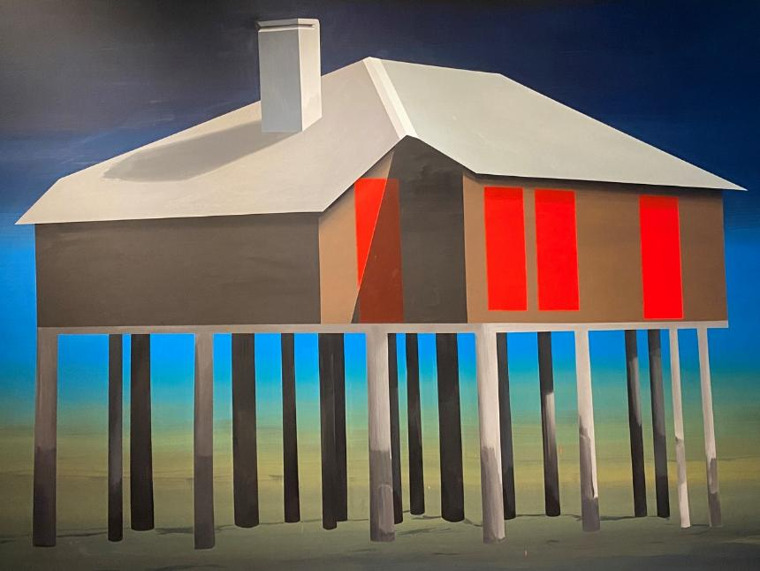
OBIETTIVI
Il corso mira a formare un appropriato vocabolario della progettazione edilizia, con particolare riferimento alla nomenclatura degli elementi costruttivi in cui si scompone l'apparecchiatura costruttiva e al lessico utilizzato per la descrizione e l'analisi dei rapporti tra le parti.
In coordinamento con il corso di Disegno, il corso mira a far acquisire agli allievi le corrette modalità di rappresentazione degli elementi costruttivi alle varie scale.

Slide 4
APPROCCIO METODOLOGICO
24 ORE DI LEZIONE
slot da 2 h
slot da 3 h
3 CFU
LEZIONI
teoriche
test su Moodle con domande diversificate: a risposta aperta, a risposta multipla, completamento di testo, vero/falso
Giovedì 30 ottobre, ore 11.00
Pre-appello
Voto pre-appello + valutazione prova grafica
oppure
Esame orale + valutazione prova grafica
IL VOTO OTTENUTO FA MEDIA CON VOTO DELL’ESAME DI DISEGNO
ESAME FINALE

Slide 5
MATERIALE PER LA PREPARAZIONE DELL’ESAME
Testi per la preparazione dell’esame:
Dassori E., Morbiducci R., Costruire l’Architettura. Tecniche e tecnologie per il progetto. Ed.Tecniche nuove, 2020
Mandolesi E., Edilizia 1 (pdf su pagina Moodle del Corso) ALTRI TESTI CONSIGLIATI O MESSI A DISPOSIZIONE DAI DOCENTI
Testi di cui si consiglia la lettura o la consultazione: D.Seward, Understanding structures: analysis, materials, design
ALTRI TESTI CONSIGLIATI DURANTE LE LEZIONI
Materiali : https://moodle2.units.it/course/view.php?id=15686
Registrazione lezioni: gruppo Teams LABORATORIO INTEGRATO DI DISEGNO E RAPPRESENTAZIONE DEL PROGETTO EDILIZIO, codice accesso bmjtxev
Notes:
RISORSE

Slide 6

ESAME E VALUTAZIONE DELLA PREPARAZIONE
Concorrono alla formazione del voto finale la valutazione la valutazione della prova orale (o del pre-appello, se con esito positivo) + valutazione della prova pratica (che sarà sviluppata nel corso del 2 semestre_Corso di Disegno)
All’esame orale saranno poste 3 domande, che mirano a verificare la conoscenza degli argomenti (50% della valutazione), la capacità di articolare un ragionamento sull'impostazione della soluzione di problematiche progettuali (30% della valutazione) con un uso appropriato della terminologia tecnica (20% della valutazione).
Nel caso in cui il preappello non sia stato superato, la prova orale del corso di Elementi Costruttivi si sosterrà lo stesso giorno dell’esame di Disegno, DOPO questo e solo se superato l’esame con esito positivo. I voti del preappello, invece, se positivi, faranno media con il voto dell’esame di Disegno
Il voto finale è la media pesata delle valutazioni
dei corsi che concorrono al Laboratorio
Notes:
VALUTAZIONE
100 Ciò che il prof vuole dire
80 Ciò che il prof dice
Ciò che lo studente ascolta
40 Ciò che lo studente capisce
20 Ciò che lo studente ricorda
Ciò che lo studente riformula

Slide 7

DOMANDE E CHIARIMENTI
Prof.ssa Ilaria GAROFOLO
garofolo@units.it edificio C9, piano 5, stanza 5_27
Ricevimento e richieste di supporto alla didattica:
su prenotazione o al termine delle lezioni
Notes:
PERSONALE

Slide 8
CRITICITA’
Reputo sia adeguato fornire un outline agli studenti dettagliato con tutti gli argomenti e ordine in cui verranno trattati, con le macro categorie, micro categorie e argomenti complementari. È presente molta confusione negli argomenti e questo non viene aiutato dai molteplici testi di riferimento. se non è possibile spiegare tutto il materiale a lezione, preferirei venissero ridotti gli esempi a quelli più importanti e più precisi per far rientrare tutte le nozioni e concetti all’interno delle spiegazioni. Gli esempi servono sicuramemte ad avere maggiore comprensione della materia, tuttavia reputo sia necessario discernere gli esempi doverosi da fare da quelli meno importanti. Indubbiamente il corso ha mosso interesse, i vocaboli e lessico nuovi sono molteplici ma non esageratamente numerosi o difficili.
La spiegazione degli argomenti risulta molto confusionaria poiché si salta da un argomento ad un altro lasciando in sospeso quello precedente. Il carico di studio e di tempo che servono per dedicarsi alla materia è troppo elevato rispetto al valore in crediti.
Notes:
PERSONALE

Slide 9
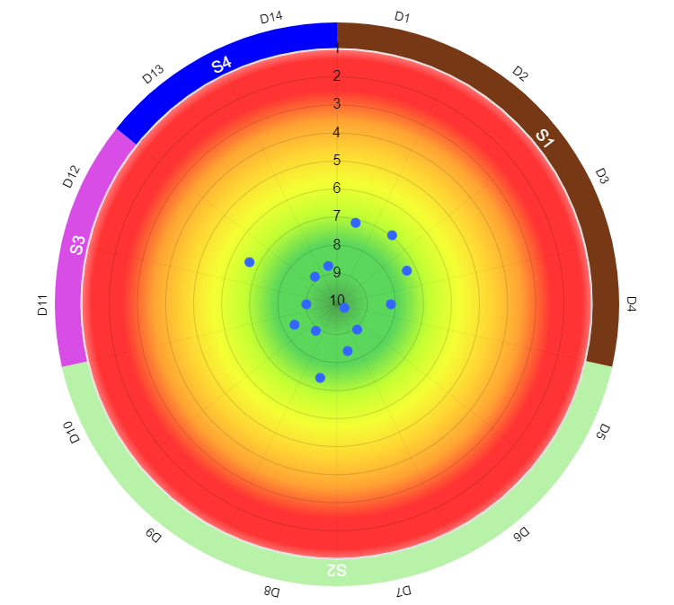
CRITICITA’
La professoressa dovrebbe essere più specifica nella spiegazione degli argomenti che verranno affrontati nell’esame
Bisognerebbe togliere lo scritto o l’orale, in quanto ritengo che mettere due esami sia superfluo.
La professoressa è molto brava nelle spiegazioni, chiara e disponibile per eventuali domande.
Notes:
PERSONALE

